Slide 1
LÓPATKOLÁS

Slide 2
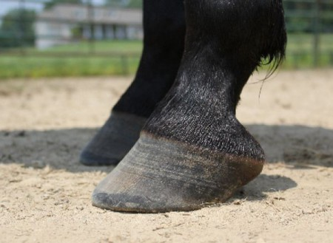
A ló patája megfelel az emberi körömnek, de nem csak egy oldalról borítja az ujj végét, hanem három oldalról veszi azt körbe.

Slide 3
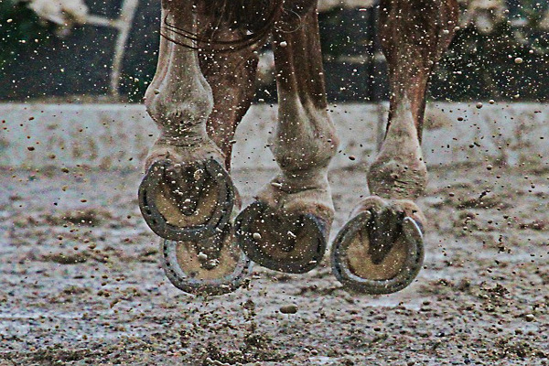
A lovak patája a kövezett, aszfaltozott utakon gyorsan és gyakran ferdén kopik, ezért védeni kell. Többek között ezt a célt szolgálja a patkolás.

Slide 4
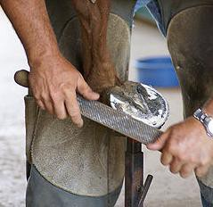
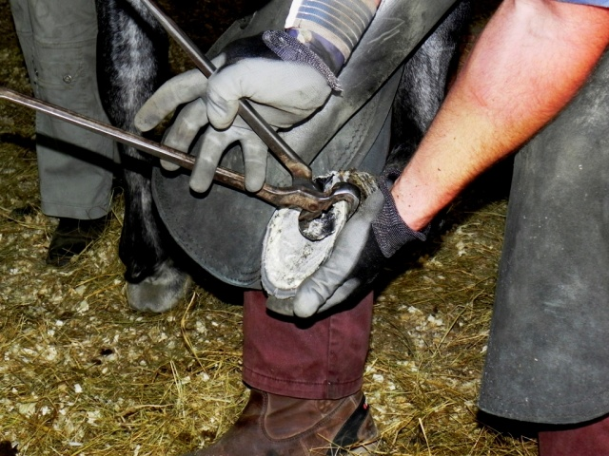
A patkó alatt a pata ugyanúgy nő, mint az emberi köröm, ezért folyamatosan ápolni kell. Ehhez 6-8 hetente le kell venni a patkót és „pedikűrözni” kell a lovat erre a célra készített éles késekkel és egyéb szerszámokkal.

Slide 5
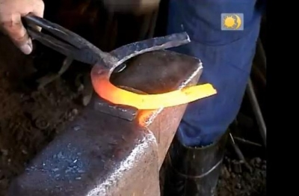
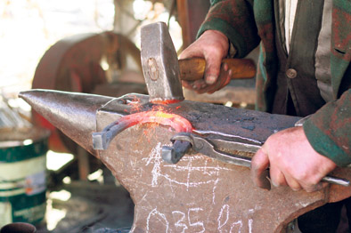
A kovács a nyers patkót hozzáméri a ló patájához, majd felhevíti és kalapáccsal formára igazítja.

Slide 6
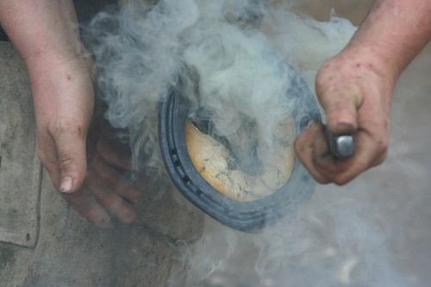
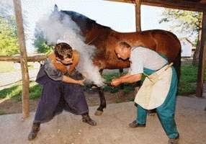
A felhevített patkót hozzászorítja a ló patájához, így állapítja meg, hogy a patkó mindenütt jól érintkezik- e a patával. Ahol érintkeznek, ott a pata szaruanyaga kicsit megég és füstöl.

Slide 7
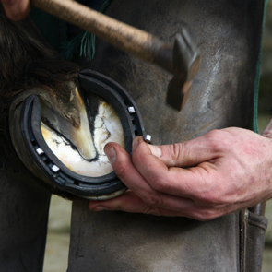
A patkót ismét felizzítja és végleges formájára alakítja, majd ha kihűlt, felszögezi a ló patájára.

Slide 8
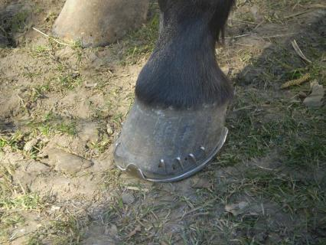
Az alulról, helyes módon bevert patkószög hegye kibújik a pata falán - a peremétől jó ujjnyival feljebb-, ahol oldalra kalapálják vagy lecsípik a végét és úgy kalapálják el.

Slide 9
A Szitakötő folyóirat Megpatkolt köröm c. cikkének felhasználásával (Szitakötő 32.szám, 36. oldal, szerző: Victor András) készítette:
Jenei Beáta, Huszár Gál Gimnázium, Debrecen
Fotók: internet

